Slide 1
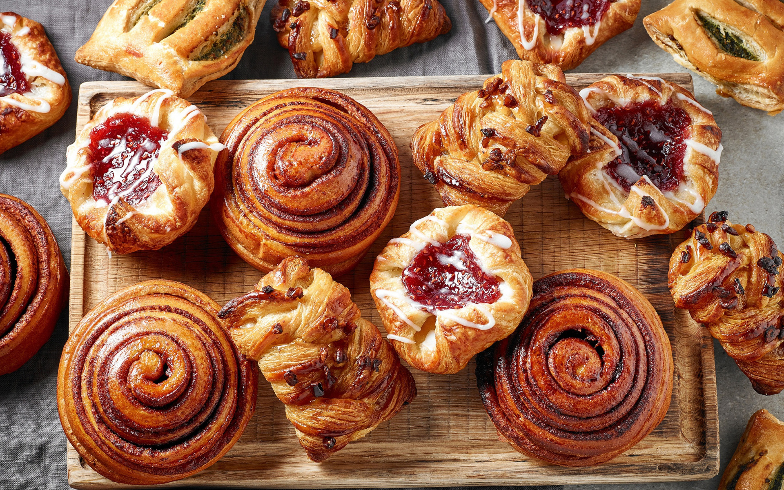
Математическое моделирование текстовых задач 7 класс
Задачи на массу

Slide 2
Вспоминаем метод подстановки:
В любом из уравнений, где это наиболее удобно, выразить одну переменную через другую, например, у через х
Подставить вместо у выражение во второе уравнение
Найти решение полученного уравнения относительно х
Выполнить подстановку в любое уравнение и найти у
Выписать ответ

Slide 3
Вспоминаем метод сложения (уравнивания коэффициентов)
Умножением на числа, отличные от нуля, уравнять коэффициенты при любых неизвестных, например при х, в обоих уравнениях;
Вычесть одно уравнение из другого (сложить если коэффициенты противоположные по знаку) ;
Решить полученное уравнение с одним неизвестным у
Выполнить подстановку найденного значения у в любое уравнение системы, найти х;
Выписать ответ

Slide 4
Повторяем Реши систему уравнений:
х - у = 5
х + у = 7

Slide 5
Повторяем Реши систему уравнений:
х + у = 9
-х + у = -3

Slide 6
Повторяем Реши систему уравнений:
х + у = 7
х - 3у = -5

Slide 7
Задачи на массу
Общая масса равна масса вещества (продукта) умноженная на количество вещества (продукта),
Часто говорят: если вес единицы продукта умножить на количество продукта в штуках – получим общий вес продукта

Slide 8
Общие принципы
Решение задач с помощью введения 2 переменных существенно легче

Slide 9
Общие принципы
Решение задач с помощью введения 2 переменных существенно легче
О чем спрашивают – то и берем за переменную

Slide 10
Общие принципы
Решение задач с помощью введения 2 переменных существенно легче
О чем спрашивают – то и берем за переменную
Количество информации в задаче может быть избыточно

Slide 11
Задача о пирожных и булочках №750
Строим таблицу, читаем задачу, заполняем таблицу сразу:

Slide 12
Задача о пирожных и булочках №750
Строим таблицу, читаем задачу, заполняем таблицу сразу:
 | Пирож. | Булочки | Всего
Масса 1 шт.
Количество шт.
Масса общая

Slide 13
Задача о пирожных и булочках №750
Строим таблицу, читаем задачу, заполняем таблицу сразу:
 | Пирож. | Булочки | Всего
Масса 1 шт. | 100гр. | 50гр.
Количество шт. | х | у | 300
Масса общая | 100*х | 50*у | 20000гр.

Slide 14
Задача о пирожных и булочках №750
Строим таблицу, читаем задачу, заполняем таблицу сразу:
 | Пирож. | Булочки | Всего
Масса 1 шт. | 100гр. | 50гр.
Количество шт. | х | у | 300
Масса общая | 100*х | 50*у | 20000гр.
Событие 1 | 100х | 50у
=

Slide 15
Составим и решим систему уравнений:
х + у = 300
100х=50у
100х + 50у = 20000

Slide 16
Составим и решим систему уравнений:
х + у = 300
100х=50у | :50
100х + 50у = 20000

Slide 17
Составим и решим систему уравнений:
х + у = 300
100х=50у | :50
100х + 50у = 20000
х + у = 300
2х=у
100х + 50у = 20000

Slide 18
Составим и решим систему уравнений:
х + у = 300
100х=50у | :50
100х + 50у = 20000
х + у = 300
2х=у
100х + 50у = 20000
х + 2х = 300
2х=у
100х + 50*2х = 20000

Slide 19
Составим и решим систему уравнений:
х + 2х = 300
х + у = 300
100х=50у | :50
100х + 50у = 20000
х + у = 300
2х=у
100х + 50у = 20000
х + 2х = 300
2х=у
100х + 50*2х = 20000

Slide 20
Составим и решим систему уравнений:
х + 2х = 300
3х = 300
х + у = 300
100х=50у | :50
100х + 50у = 20000
х + у = 300
2х=у
100х + 50у = 20000
х + 2х = 300
2х=у
100х + 50*2х = 20000

Slide 21
Составим и решим систему уравнений:
х + 2х = 300
3х = 300 | :3
х + у = 300
100х=50у | :50
100х + 50у = 20000
х + у = 300
2х=у
100х + 50у = 20000
х + 2х = 300
2х=у
100х + 50*2х = 20000

Slide 22
Составим и решим систему уравнений:
х + 2х = 300
3х = 300 | :3
х = 100
х + у = 300
100х=50у | :50
100х + 50у = 20000
х + у = 300
2х=у
100х + 50у = 20000
х + 2х = 300
2х=у
100х + 50*2х = 20000

Slide 23
Составим и решим систему уравнений:
х + 2х = 300
3х = 300 | :3
х = 100
2х=у
х + у = 300
100х=50у | :50
100х + 50у = 20000
х + у = 300
2х=у
100х + 50у = 20000
х + 2х = 300
2х=у
100х + 50*2х = 20000

Slide 24
Составим и решим систему уравнений:
х + 2х = 300
3х = 300 | :3
х = 100
2х=у
2*100 = 200
х + у = 300
100х=50у | :50
100х + 50у = 20000
х + у = 300
2х=у
100х + 50у = 20000
х + 2х = 300
2х=у
100х + 50*2х = 20000

Slide 25
Составим и решим систему уравнений:
х + 2х = 300
3х = 300 | :3
х = 100
2х=у
2*100 = 200
100х + 50*2х = 20000
х + у = 300
100х=50у | :50
100х + 50у = 20000
х + у = 300
2х=у
100х + 50у = 20000
х + 2х = 300
2х=у
100х + 50*2х = 20000

Slide 26
Составим и решим систему уравнений:
х + 2х = 300
3х = 300 | :3
х = 100
2х=у
2*100 = 200
100х + 50*2х = 20000
100х + 100х = 20000
х + у = 300
100х=50у | :50
100х + 50у = 20000
х + у = 300
2х=у
100х + 50у = 20000
х + 2х = 300
2х=у
100х + 50*2х = 20000

Slide 27
Составим и решим систему уравнений:
х + 2х = 300
3х = 300 | :3
х = 100
2х=у
2*100 = 200
100х + 50*2х = 20000
100х + 100х = 20000
200х = 20000
х + у = 300
100х=50у | :50
100х + 50у = 20000
х + у = 300
2х=у
100х + 50у = 20000
х + 2х = 300
2х=у
100х + 50*2х = 20000

Slide 28
Составим и решим систему уравнений:
х + 2х = 300
3х = 300 | :3
х = 100
2х=у
2*100 = 200
100х + 50*2х = 20000
100х + 100х = 20000
200х = 20000 | :200
х + у = 300
100х=50у | :50
100х + 50у = 20000
х + у = 300
2х=у
100х + 50у = 20000
х + 2х = 300
2х=у
100х + 50*2х = 20000

Slide 29
Составим и решим систему уравнений:
х + 2х = 300
3х = 300 | :3
х = 100
2х=у
2*100 = 200
100х + 50*2х = 20000
100х + 100х = 20000
200х = 20000 | :200
х = 100
х + у = 300
100х=50у | :50
100х + 50у = 20000
х + у = 300
2х=у
100х + 50у = 20000
х + 2х = 300
2х=у
100х + 50*2х = 20000

Slide 30
Составим и решим систему уравнений:
х + 2х = 300
3х = 300 | :3
х = 100
2х=у
2*100 = 200
100х + 50*2х = 20000
100х + 100х = 20000
200х = 20000 | :200
х = 100
2х=у
х + у = 300
100х=50у | :50
100х + 50у = 20000
х + у = 300
2х=у
100х + 50у = 20000
х + 2х = 300
2х=у
100х + 50*2х = 20000

Slide 31
Составим и решим систему уравнений:
х + 2х = 300
3х = 300 | :3
х = 100
2х=у
2*100 = 200
100х + 50*2х = 20000
100х + 100х = 20000
200х = 20000 | :200
х = 100
2х=у
2*100 = 200
х + у = 300
100х=50у | :50
100х + 50у = 20000
х + у = 300
2х=у
100х + 50у = 20000
х + 2х = 300
2х=у
100х + 50*2х = 20000

Slide 32
Составим и решим систему уравнений:
х + 2х = 300
3х = 300 | :3
х = 100
2х=у
2*100 = 200
100х + 50*2х = 20000
100х + 100х = 20000
200х = 20000 | :200
х = 100
2х=у
2*100 = 200
х + у = 300
100х=50у | :50
100х + 50у = 20000
х + у = 300
2х=у
100х + 50у = 20000
х + 2х = 300
2х=у
100х + 50*2х = 20000
Если количество пирожных х=100 шт, то булочек у=200 шт.

Slide 33
Составим и решим систему уравнений:
х + 2х = 300
3х = 300 | :3
х = 100
2х=у
2*100 = 200
100х + 50*2х = 20000
100х + 100х = 20000
200х = 20000 | :200
х = 100
2х=у
2*100 = 200
х + у = 300
100х=50у | :50
100х + 50у = 20000
х + у = 300
2х=у
100х + 50у = 20000
х + 2х = 300
2х=у
100х + 50*2х = 20000
Если количество пирожных х=100 шт, то булочек у=200 шт. Ответ: 100 ; 200

